Slide 1



Detección de Anomalías UEBA y Monitoreo de Vulnerabilidades
Sección I: Introducción
Alexis Pacek

Slide 2

El Desafío Técnico
Problema 1: UEBA
Problema 2: CVE & Scraping
User Entity Behavior Analytics para identificar logins sospechosos mediante estadística y ML.
psychology
Web Scraping automatizado de CVEs (últimos 3 meses) y visualización en Looker Studio.
dashboard

Slide 3
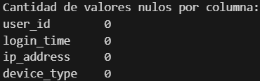
Dataset y Calidad de los Datos
Descripción del dataset
Features
Ingesta y validación del archivo user_logins.csv, que registra la actividad histórica de accesos a la plataforma.
login_time
Timestamp del evento.
user_id
Identificador único del usuario (eje central para el perfilado).
ip_address
Dirección de origen.
device_type
Categorización del hardware.
18941
Garantía de Integridad: 0% de valores faltantes en columnas críticas originales.
Tratamiento de Nulos Técnicos: Manejo proactivo de NaNs en time_diff resuelto mediante mediana.
Volumen y Estructura
100,000 registros. Conversión datetime de alta precisión.

Slide 4
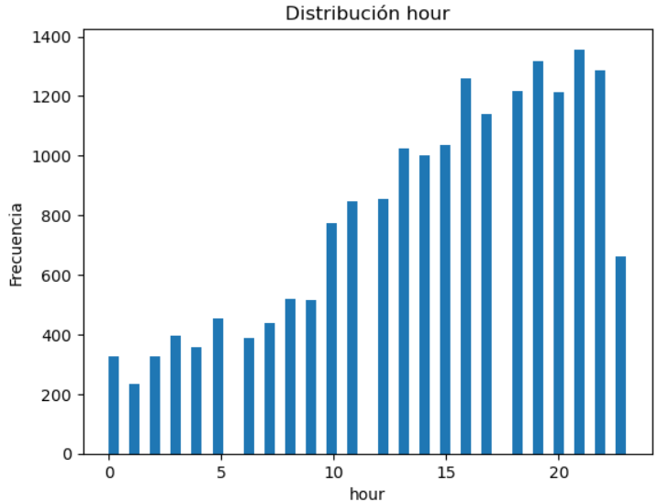
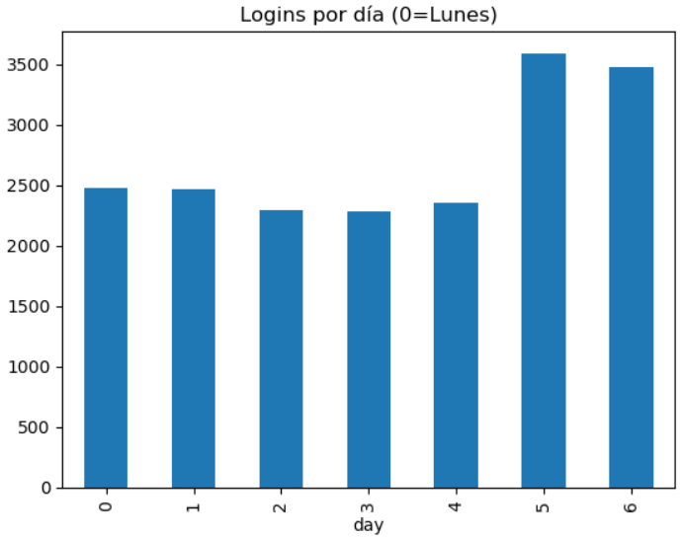
Análisis Exploratorio (EDA)
Análisis
Hallazgos
Patrones Temporales
Horarios habituales (nocturnos) vs. accesos atípicos.
Frecuencia de Logins
Distribución por usuario: actividad regular vs. intensa.
Comportamiento dependiente del usuario (no global).
Patrones temporales cíclicos .
Desviaciones modelables.
Tiempo entre Sesiones
Detección de ráfagas y logins anormalmente rápidos.
IPs y Dispositivos
Análisis de recurrencia histórica vs. cambios.
Impacto
Enfoque UEBA validado. Uso de percentiles individuales. Base para diseño de features.

Slide 5
Feature Engineering: Señales Temporales
Representación del Tiempo
Velocidad de Login
hour: Hora del login (0-23)
hour_sin, hour_cos: Codificación cíclica
¿Por qué?
Evita saltos artificiales (23 → 0)
Modelado de comportamiento periódico
time_diff: Tiempo entre logins consecutivos
time_diff_log: Transformación logarítmica
Objetivo
Detectar actividad automatizada (Bots)
Identificar accesos anormalmente rápidos
Preprocesamiento: Ingesta de logs y ordenamiento cronológico por usuario para reconstruir la línea de tiempo de actividad.
Capturo tanto el momento del login como la dinámica temporal entre eventos

Slide 6
Comportamiento de Red y Dispositivos
Rareza de IP
ip_rarity = 1 - frecuencia
Mide qué tan inusual es una IP para el usuario específico.
Dispositivo
device_rarity
Detecta el uso de hardware o navegadores poco frecuentes.
Contexto
ip_change: Cambio de red
device_change: Cambio de hardware
Objetivo
Identificar proactivamente:
Accesos desde entornos nuevos o desconocidos.
Posibles compromisos de cuenta y robos de sesión.

Slide 7
Modelado del comportamiento del usuario
Desvío Horario
Contexto de IPs
hour_deviation
Distancia respecto al patrón horario del usuario.
¿Qué mide?
Qué tan distinto es un login respecto a su rutina.
ip_shared_extreme: IPs muy compartidas.
ip_consistency: Cantidad de IPs únicas por usuario.
Consideración
IPs mayormente privadas (~97%) detectadas en el flujo.
No se utiliza geolocalización pues al ser ips privadas herramientas cómo GeoLite2 no funcio
Todas las features están centradas en el comportamiento individual del usuario

Slide 8
Features Exploradas y Descartadas
Definición de Features Evaluadas
Geolocalización (Descartada)
ip_is_rare: IPs únicas o poco compartidas por usuario.
ip_is_massive: Identifica posibles proxies, VPNs o redes corporativas.
suspicious_ip: Combinación de rareza y baja frecuencia de uso.
rule_ip: Flag de anomalía basado en percentiles (detección heurística).
~97% de IPs privadas detectadas.
No es posible aplicar geolocalización confiable en la práctica.
Decisión y Priorización
Descartadas por redundancia y bajo aporte discriminativo.
Se priorizan señales continuas: ip_rarity y hour_deviation.
Observaciòn
Las variables continuas ofrecen mejor capacidad de modelado que las binarias. No toda fuente externa de datos es utilizable si la calidad del dato original (IPs privadas) no lo permite.

Slide 9
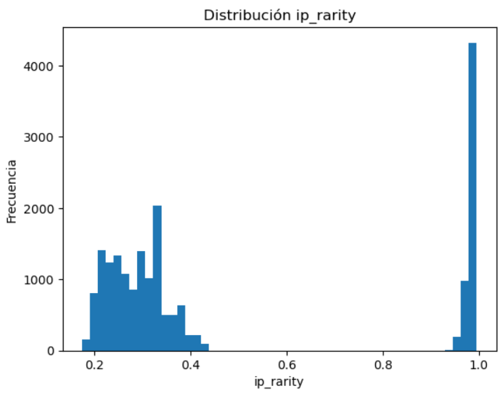
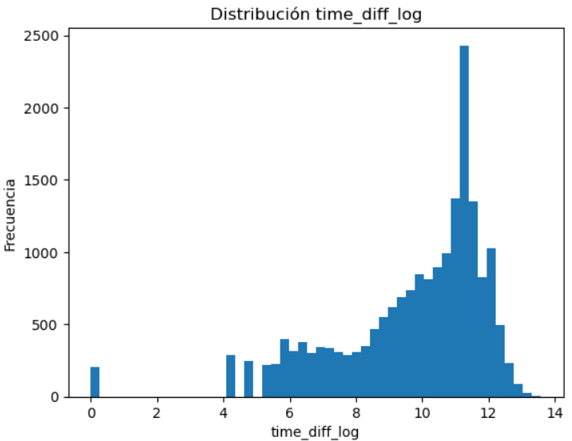
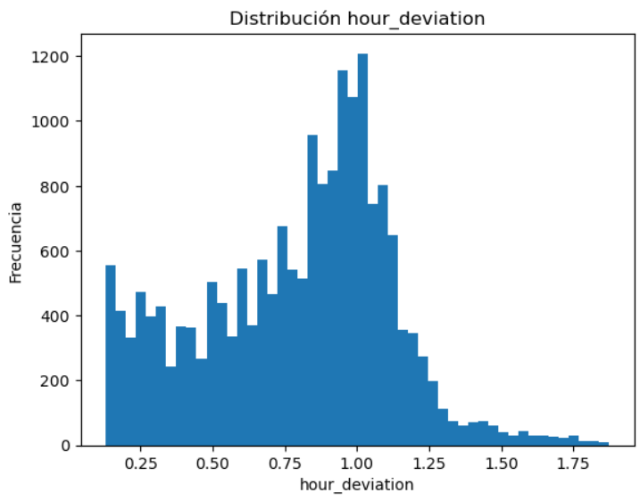
Observaciones del Análisis de Features
ip_rarity
time_diff_log
hour_deviation
Distribución bimodal.
Muchas IPs extremadamente raras (~1).
Necesita contexto: no toda IP rara es anomalía.
Distribución sesgada.
Presencia de valores bajos extremos.
Detecta logins rápidos (posibles bots).
Concentración en valores medios.
Cola hacia valores altos.
Identifica accesos fuera del patrón habitual.
Conclusión
Estas variables muestran alta capacidad de separación y justifican su uso como features principales del modelo.

Slide 10



Jerarquía y Selección de Features
Features Principales
Complementarias
Descartadas
ip_rarity: Detecta IPs inusuales para el perfil del usuario.
hour_deviation: Captura desviaciones respecto al patrón horario habitual.
time_diff_log: Identifica actividad rápida o automatizada (bots).
ip_change: Útil en combinación con la rareza para detectar saltos de red.
device_rarity: Presenta baja variabilidad; menor impacto discriminativo.
device_change: Comportamiento frecuente entre usuarios; poco discriminativo.
login_velocity: Altamente afectada por outliers; genera ruido en el modelo.

Slide 11
Construcción de señales de anomalía (reglas)
ip_anomaly
IP inusual + cambio (p90)
Supuesto: Las IPs raras son comunes, pero un cambio a una infrecuente indica desviación.
time_anomaly
Logins rápidos (p5)
Supuesto: Patrón de tiempo estable. Intervalos bajos indican automatización.
hour_anomaly
Desvío horario (p95)
Supuesto: Usuarios con horarios fijos. Accesos fuera de rutina son anómalos.
Enfoque de Baselines
Uso de percentiles por usuario.
Cada usuario tiene su propio perfil histórico.
Detecta desviaciones relativas, no absolutas.
Risk Score
2 * ip_anomaly +
1 * time_anomaly +
1 * hour_anomaly
Señal de IP tiene peso crítico.
Validación
~9.7%
Anomalías detectadas.

Slide 12
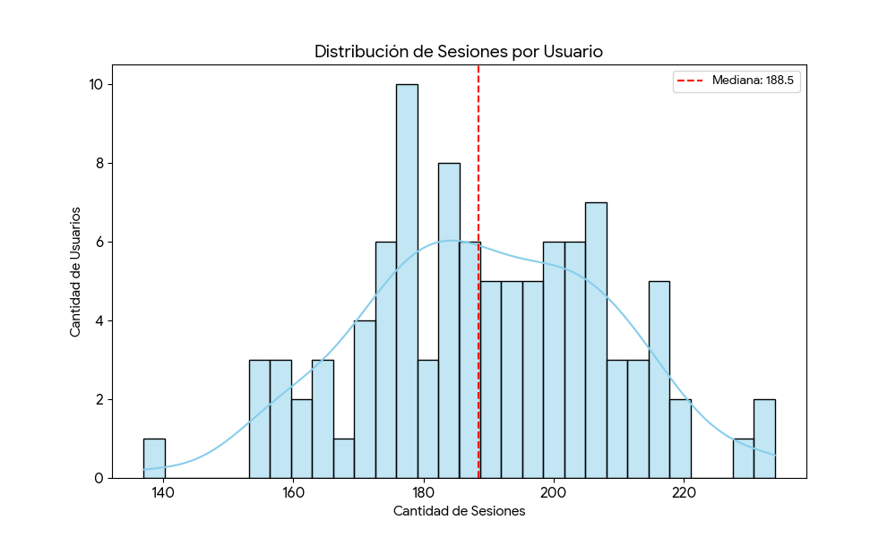
Gestión del "Cold Start" y Madurez del Perfil
ac_unt
El Desafío del Cold Start
Robustez
Modelos UEBA requieren historial para definir "normalidad".
Percentiles (P95) son inestables con muestras pequeñas (N < 20).
Volumen de sesiones:
Mín: 137
Media: 189
Perfiles actuales con alta significancia, permitiendo métricas fiables.
Estrategia de Mitigación para Producción
Umbral Híbrido
Uso de umbral poblacional para nuevos usuarios hasta alcanzar madurez.
Fase de Aprendizaje
Registros iniciales en observación mientras se construye el baseline.

Slide 13
Generación de labels y explicabilidad (UEBA)
Labeling rule-based
label_rule = risk_score ≥ p95
Detecta comportamientos más extremos
Evita thresholds arbitrarios
Adaptable a la distribución real de los datos
Resultado: ~9.7% anomalías detectadas
Reportes con LLM (Gemini)
Objetivo: Traducir señales técnicas en explicaciones interpretables.
Proceso:
Selección de usuarios representativos
Construcción de resumen estructurado
Generación de reporte automático
Ejemplo de output: user_84 — ALERT (Riesgo Medio)
Tasa de anomalía: 10.34%
Señales principales:
11 eventos hour_anomaly (fuera de horario)
7 eventos time_anomaly (logins rápidos)
35 IPs únicas (rarity ~0.99)
Interpretación: Sugiere actividad fuera del patrón habitual. Causas posibles: Automatización, compromiso de cuenta o uso de VPN.

Slide 14
Modelo ML
Selección del modelo
Modelo: Isolation Forest
No supervisado (sin labels)
Outliers multidimensionales
Robusto a desbalance
Pipeline aplicado
Selección de features
Normalización (MinMaxScaler)
Entrenamiento del modelo
Obtención de score continuo
Desbalance y UEBA
Dataset: ~10% anomalías
Contamination: proporción real
Threshold: p95 por usuario
Detecta anomalías relativas
Ingeniería de Features e Insight
Features:
Principales: time_diff, ip_rarity, hour_dev
Derivadas: ip_anomaly (reglas)
Contexto ML: ip_shared_extreme, ip_consistency
Insight Clave:
Las reglas usan señales simples; el ML integra contexto para capturar patrones complejos.
Evaluar enfoque alternativo al rule-based.

Slide 15
Resultados y conclusiones
Distribución de anomalías
Reglas: 9.7%
Modelo ML: 5.1%
El modelo es más restrictivo y selectivo
Performance (vs reglas)
Precision: 0.61 Recall: 0.32 F1-score: 0.42
Interpretación: Alta precisión (menos FP) vs bajo recall (selectividad).
Importancia de Features
Driver: hour_deviation
Complementarias: ip_rarity, ip_consistency
Bajo impacto: ip_shared_extreme
Insight: Efecto time_diff_log
Presenta un efecto inverso (diff negativo), lo que indica concentración en:
Valores bajos (intervalos cortos).
Consistente: Actividad rápida → anómalo .
Rol del contexto en ML
Permite distinguir entre variabilidad normal y comportamiento anómalo real.
Comportamiento por usuario
~5% anomalías por usuario (p95) con distribución homogénea.
Sistema consistente y sin sesgos.
Conclusión Final
Reglas: Mayor cobertura y detección base.
ML: Mayor precisión, uso de contexto y reducción de ruido.

Slide 16
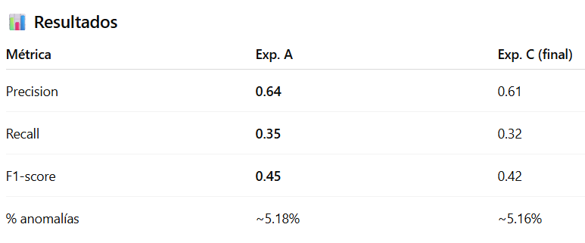
Selección del Modelo Final: Experimentos y Trade-off
Diseño del experimento
Se evaluaron combinaciones para analizar:
Capacidad de detección de anomalías
Impacto del contexto adicional
Robustez del modelo
Variaciones evaluadas
Exp. A (Base): time, ip, hour.
Exp. B (Parcial): Agrega ip_consistency.
Exp. C (Extendido): Agrega ip_anomaly y shared_extreme.
Interpretación
hour_deviation: domina en todo
ip_rarity: señal consistente
time_diff_log: anomalías en ráfagas
Rol del contexto
ip_consistency, ip_anomaly, shared_extreme:
Bajo impacto en métricas
No mejoran significativamente la detección
Pero aportan:
Caracterización del comportamiento
Contexto de red y soporte forense
Conclusión
Exp. A: Mejor performance (más simple)
Exp. C: Mayor riqueza contextual
Selección Final (Exp. C): Se prioriza la interpretabilidad y utilidad operativa sobre la performance pura, con un costo marginal en métricas.

Slide 17
Análisis de Sensibilidad: Ponderación de Reglas
Variaciones Evaluadas
Impacto en el risk_score:
(2,1,1): Peso en IP
(1,2,1): Peso en Tiempo
(1,1,1): Pesos uniformes
Resultados (Estables)
Label: ~9.66% (constante)
Modelo: ~5.16% (constante)
Métricas: Sin cambios relevantes
Interpretación
El conjunto de anomalías permanece estable e independiente de la ponderación.
👉 Anomalías bien definidas y dominadas por señales claras.
Observaciòn
El score se basa en variables binarias y la selección por percentil limita la variabilidad intrínseca. Esto explica la robustez observada frente a cambios en los pesos de las reglas.
Conclusión
La detección depende de la estructura de las señales, no de los pesos específicos.

Slide 18
Web Scraping de CVEs: Pipeline de Extracción
Estrategia de Scraping
Selenium: Render dinámico del sitio cvedetails.com
BeautifulSoup: Parsing eficiente del DOM estructurado
Diseño Industrial
Navegación paginada automática
Extracción por bloques (data-tsvfield)
Loop continuo hasta fin de resultados
Robustez Implementada
Reinicio del driver cada N páginas
Manejo de excepciones por página
Delay controlado (sleep) anti-bloqueo
Guardado incremental
Datos Clave Extraídos
CVE ID: Identificador único de vulnerabilidad
Fecha: Timestamp de publicación/modificación
CVSS: Score de severidad para priorización
Summary: Texto base para enriquecimiento NLP
Fuente: cvedetails.com

Slide 19
Enriquecimiento y Pipeline Inteligente
Problema
El scraping devuelve datos incompletos:
Texto no estructurado (Summary)
Falta de vendor/producto
Tipo de vulnerabilidad no normalizado
Clasificación Rápida
⚙️ Solución Híbrida
Embeddings: SentenceTransformer
Similaridad Semántica para mapeo rápido
Extracción Precisa
LLM (Gemini): Inferencia para datos complejos
Batch Processing: Optimización de llamadas
Optimización & Refinamiento
Cache Semántico: Evita reprocesar textos similares reduciendo latencia y costos.
Reprocesamiento Selectivo: Limpieza profunda de registros con datos faltantes mediante lógica de máscaras (mask_bad).
Resultado
Dataset estructurado y enriquecido
Alta calidad de datos
Reducción de costo y latencia

Slide 20
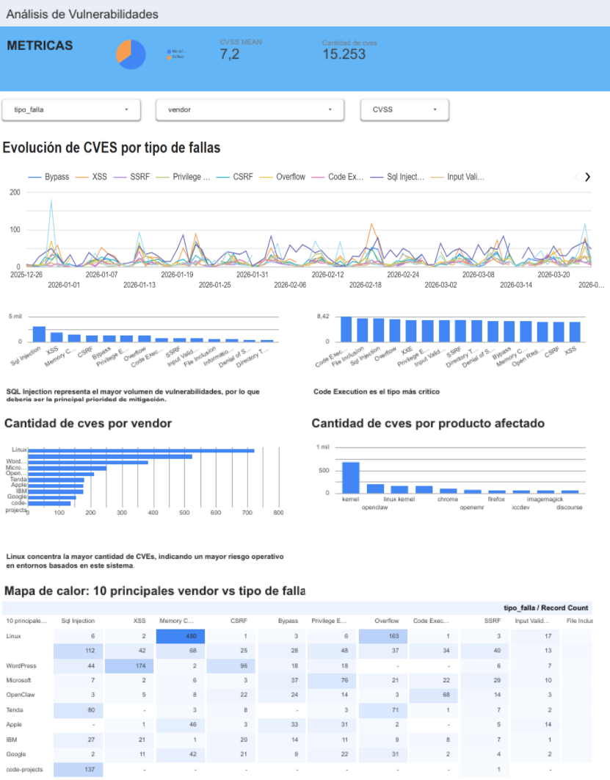
Tablero CVES

Slide 21
Muchas gracias!

Slide 22
Transformación de Datos e Ingeniería de Atributos
Preprocesamiento: Ingesta de logs y ordenamiento cronológico por usuario para reconstruir la línea de tiempo de actividad.
Codificación Cíclica: Transformaciones seno/coseno para evitar saltos artificiales entre 23:59 y 00:00 (sin/cos 2π·h/24).
Velocidad y Frecuencia: Cálculo de time_diff con log-transform para detectar ráfagas de actividad automatizada.
Profiling de Rareza: Métricas de "Rareza de IP/Dispositivo" (Score = 1 - freq) basadas en frecuencia histórica.
Cambio de Contexto: Saltos inmediatos entre redes o equipos para detectar robos de sesión o cuentas compartidas.
Desviación Horaria: Distancia euclidiana en espacio circular respecto al centroide horario del usuario.

Slide 23
Análisis Exploratorio de Features (EDA)
Features Evaluadas
Análisis Realizado
time_diff_log: Tiempo entre logins (escala log)
ip_rarity: Rareza de la dirección IP
device_rarity: Frecuencia de uso del dispositivo
hour_deviation: Desvío del horario habitual
ip_change: Detección de cambio de IP
device_change: Cambio de hardware detectado
Estadísticas descriptivas generales
Distribución de valores por feature
Percentiles clave: 1%, 5%, 50%, 95%, 99%

